Slide 1
CHÀO MỪNG CÁC EM
ĐẾN VỚI BÀI HỌC NGÀY HÔM NAY!

Slide 2
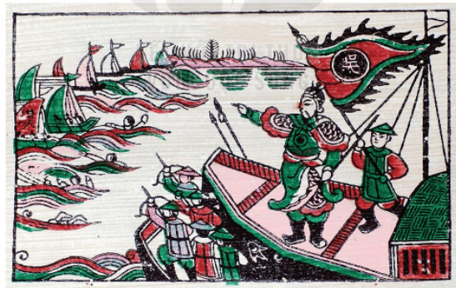
KHỞI ĐỘNG
Nhìn vào bức tranh, em có biết cuối cùng ai là người đã hoàn thành trọn vẹn được ước nguyện độc lập thiêng liêng cho dân tộc ra không?

Slide 3
Trò chơi ô chữ
TRƯNG VƯƠNG
TRIỆU THỊ TRINH
LÝ NAM ĐẾ
VẠN XUÂN
TÔ LỊCH
MAI HẮC ĐẾ
BỐ CÁI ĐẠI VƯƠNG

Slide 4
BÀI 19:
BƯỚC NGOẶT LỊCH SỬ ĐẦU THẾ KỈ X

Slide 5
NỘI DUNG BÀI HỌC
Cuộc đấu tranh giành quyền tự chủ của họ khúc, họ Dương
Ngô Quyền và chiến thắng
Bạch Đằng năm 938

Slide 6
I.CUỘC ĐẤU TRANH GIÀNH QUYỀN TỰ CHỦ CỦA HỌ KHÚC, HỌ DƯƠNG
1. HỌ KHÚC XÂY DỰNG NỀN TỰ CHỦ
Từ cuối thế kỉ IX, nhà Đường suy yếu.
Khúc Thừa Dụ, một hào trưởng ở Hải Dương ngày nay đã đánh chiếm thành Đại La và tự xưng Tiết độ sứ, xây dựng một chính quyền tự chủ.
Năm 906, nhà Đường buộc phải phong chức Tiết độ sứ cho Khúc Thừa Dụ.

Slide 7
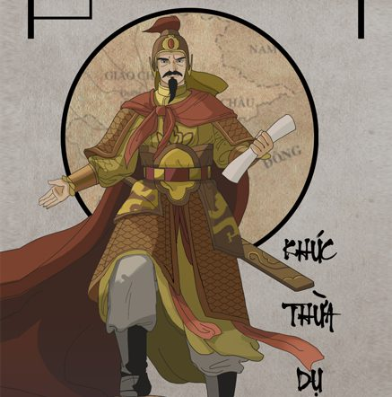
Khúc Thừa Dụ

Slide 8
Việc nhà Đường công nhận chức
Tiết độ sứ cho Khúc Thừa Dụ thể hiện điều gì?
Nhà Đường suy yếu.
Thực hiện một cuộc cướp chính quyền một cách khéo léo, đẩy nhà Đường vào thế đã rồi - buộc phải công nhận chính quyền tự chủ của người Việt.

Slide 9
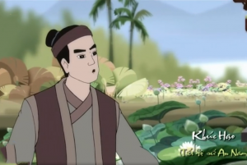
Năm 907, Khúc Thừa Dụ mất, con trai là Khúc Hạo lên thay. Trong 10 năm (907-917), chính quyền Khúc Hạo đã tiến hành nhiều cải cách tiến bộ.
Khúc Hạo

Slide 10
Em hãy cho biết những việc làm của Khúc Thừa Dụ và Khúc Hạo để xây dựng nền tự chủ cho dân tộc?
Theo em, những việc làm của cha con Khúc Thừa Dụ có ý nghĩa như thế nào?
Thảo luận và
trả lời câu hỏi

Slide 11
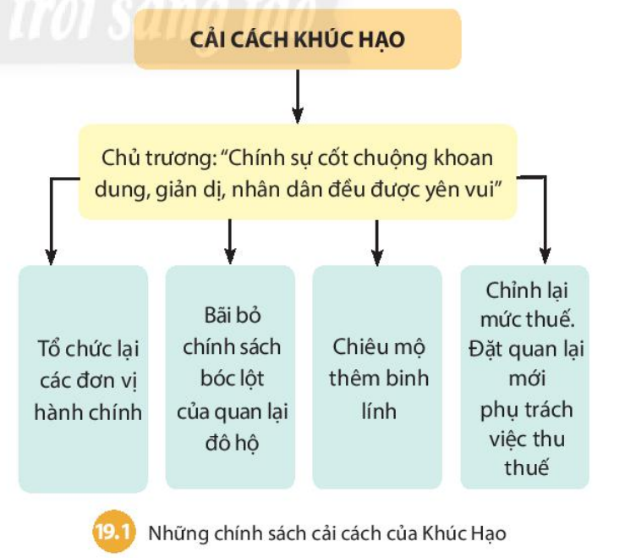

Slide 12
Những việc làm của cha con Khúc Thừa Dụ có ý nghĩa:
-Xây dựng chính quyền tự chủ, độc lập với phong kiến phương Bắc cho người Việt
-Chính quyền của riêng người Việt - do người Việt nắm giữ.

Slide 13
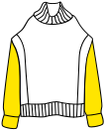
2. DƯƠNG ĐÌNH NGHỆ CHỐNG QUÂN
NAM HÁN, CỦNG CỐ NỀN TỰ CHỦ
Phong kiến phương Bắc vẫn chưa từ bỏ ý định thống trị. Nhà Nam Hán tiến sang đánh nước ta vào mùa thu năm 930.
Dương Đình Nghệ - một vị tướng của Khúc Hạo, lãnh đạo nhân dân ta tiếp tục đấu tranh chống Nam Hán.
10
10
10

Slide 14
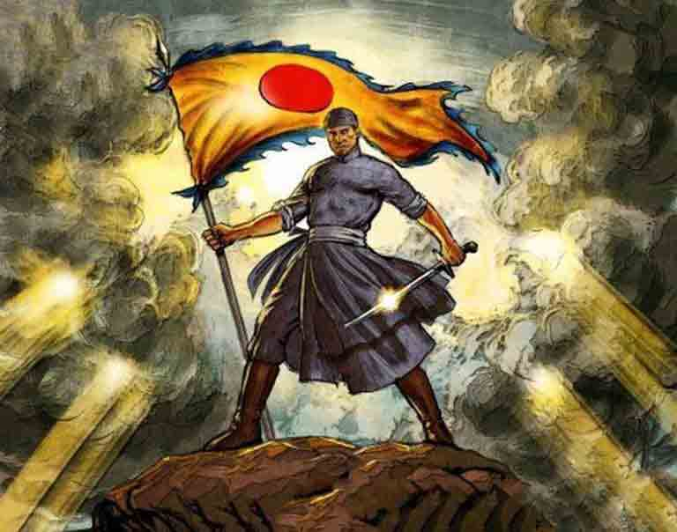
Dương Đình Nghệ

Slide 15
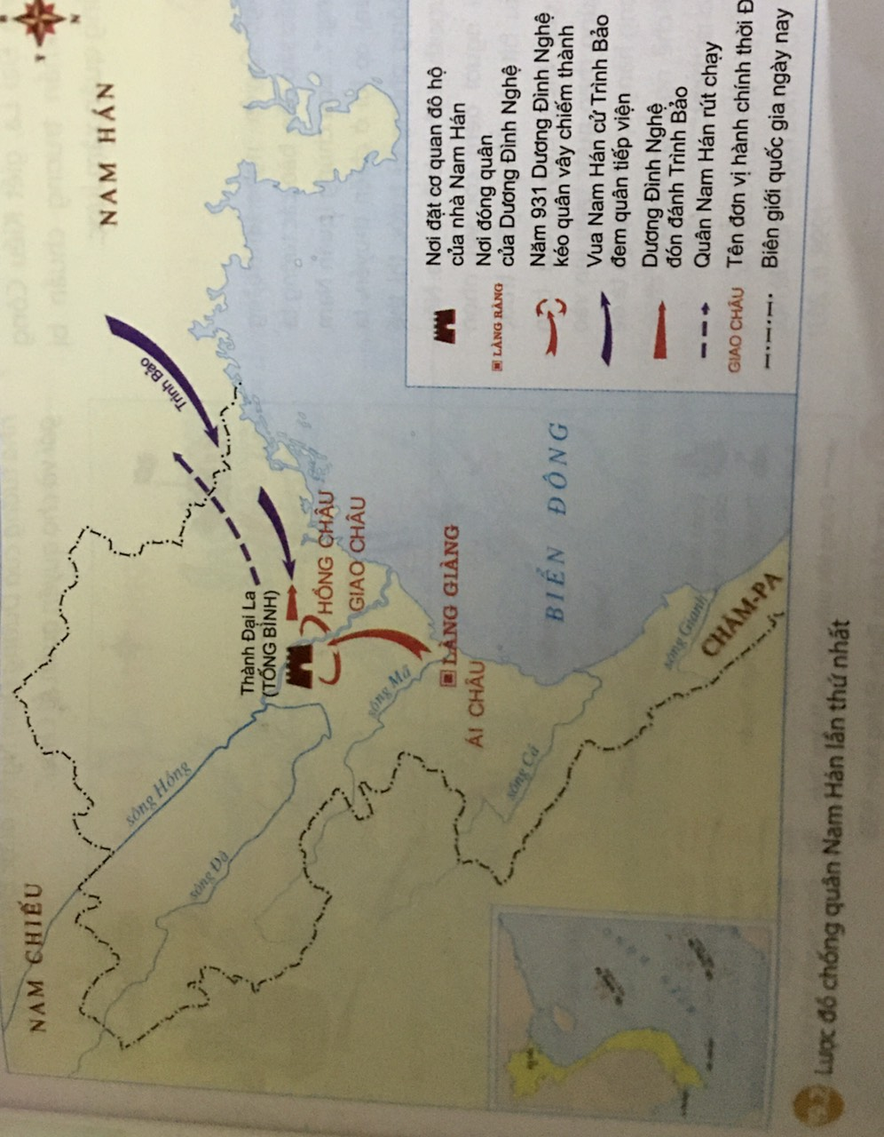

Slide 16
Thảo luận và trả lời câu hỏi
Trình bày những điểm chính về diễn biến và kết quả chống quân Nam Hán do Dương Đình Nghệ lãnh đạo.

Slide 17
Diễn biến chính của cuộc khởi nghĩa
Năm 931, Dương Đình Nghệ đem quân ra tấn công thành Đại La. Quân Nam Hán cho người về nước xin viện binh.
Dương Đình Nghệ chiếm được Đại La và chủ động đón đánh quân tiếp viện.
Quân Nam Hán đại bại, chủ tướng Trình Bảo bị chém đầu.

Slide 18
Kết quả của cuộc khởi nghĩa
Quân Nam Hán bị đánh tan
Dương Đình Nghệ tự xưng là Tiết độ sứ,khôi phục nền tự chủ.

Slide 19
Cuộc kháng chiến chống quân Nam Hán - thời gian rất gần chỉ trong vòng 10 năm Dương Đình Nghệ đã khôi phục và củng cố tiếp nền tự chủ bắt đầu từ Khúc Thừa Dụ.

Slide 20
Câu 1. Đầu năm 906, vua Đường buộc phải phong Khúc Thừa Dụ làm
A. Thái thú.
B. Thái úy.
C. Tiết độ sứ An Nam.
D. Thứ sử An Nam.
Câu 2 Nội dung nào phản ảnh đúng điều kiện khách quan thuận lợi để Khúc Thừa Dụ nổi dậy giành quyền tự chủ thành công?
A. Sự ủng hộ của nhân dân.
B. Sự suy yếu của nhà Đường.
C. Khúc Thừa Dụ đã xây dựng được một lực lượng mạnh trước đó.
D. Nền kinh tế trong nước đã phát triển hơn trước.

Slide 21
Câu3:Sau khi nổi dậy chiếm thành Đại La (Hà Nội), Khúc Thừa Dụ không xưng Vương mà xưng Tiết độ sứ vì
A. ông muốn lợi dụng danh nghĩa quan lại nhà Đường để xây dựng nền tự chủ.
B. nhân dân không ủng hộ Khúc Thừa Dụ xưng vương.
C. Khúc Thừa Dụ không đủ thực lực để xưng vương.
D.Khúc Thừa Dụ không muốn tạo ra khoảng cách với nhân dân.

Slide 22
Câu 4 Việc vua Đường phong Khúc Thừa Dụ làm Tiết độ sứ có ý nghĩa như thế nào đối với cuộc đấu tranh chống Bắc thuộc của nhân dân ta?
A. Mua chuộc Khúc Thừa Dụ phục vụ cho nhà Đường.
B. Xoa dịu mâu thuẫn giũa nhân dân An Nam với nhà Đường.
C. Đem lại quyền tự chủ cho người Việt, tạo điều kiện để giành độc lập hoàn toàn.
D. Bảo đảm sự yên ổn cho vùng biên cương nhà Đường.
Câu 5. Ai lên thay Khúc Thừa Dụ sau khi ông qua đời?
A. Khúc Thừa Mỹ.
B. Dương Đình Nghệ.
C. Khúc Hạo.
D. Mai Thúc Loan.
Câu 6. Sau khi lên thay cha, Khúc Hạo đã
A. tiến hành nhiều chính sách tiến bộ.
B. thi hành luật pháp nghiêm khắc.
C. làm theo những chính sách trước kia của Khúc Thừa Dụ.
D. chia ruộng đất cho dân nghèo.

Slide 23
Câu 7 Khúc Hạo chủ trương xây dựng đất nước tự chủ theo đường lối nào?
A. Khoan thư sức dân là kế sâu rễ bền gốc.
B. Đẩy thuyền cũng là dân, lật thuyền cũng là dân.
C. Dân vi quý, xã tắc thứ chi, quân vi khinh.
D. Chính sự cốt chuộng khoan dân giản dị.
Câu 8: Đâu không phải là chính sách của Khúc Hạo nhằm xây dựng một đất nước tự chủ?
A. Bình quân thuế ruộng, tha bỏ lực dịch.
B. Chia đặt các lộ, phủ, châu và xã ở các xứ.
C. Lập sổ khai hộ khẩu, kê rõ họ tên quê quán.
D. Xưng vương, xây dựng một bộ máy nhà nước mới.
Câu 9 Nhân vật nào được đánh giá là nhà cải cách đầu tiên trong lịch sử Việt Nam?
A. Ngô Quyền.
B. Khúc Thừa Dụ.
C. Khúc Hạo.
D. Dương Đình Nghệ.

Slide 24
II. NGÔ QUYỀN VÀ CHIẾN THẮNG
BẠCH ĐẰNG NĂM 938
Ngô Quyền (898-944), người Đường Lâm (Sơn Tây, Hà Nội).
Ông là người “khôi ngô, mắt sáng như chớp, dáng đi thong thả như hổ, có trí dũng, sức có thể nâng được vạc”; làm nha tướng của Dương Đình Nghệ

Slide 25
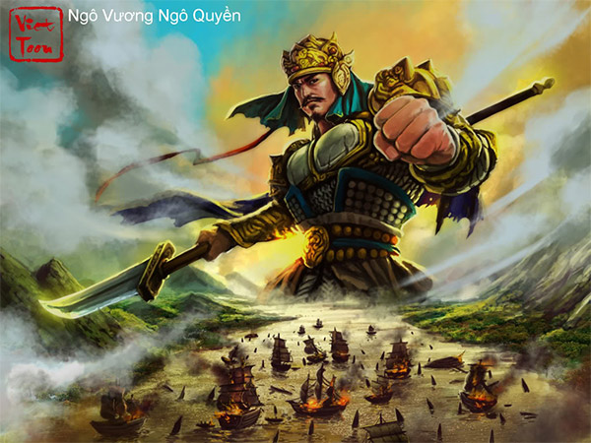
Ngô Quyền

Slide 26
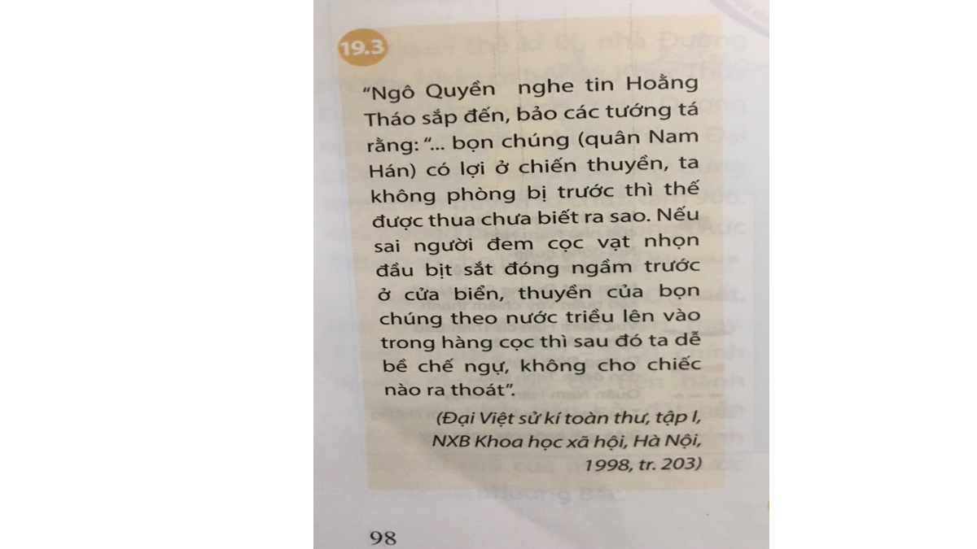

Slide 27
Thảo luận và trả lời câu hỏi
1/Ngô Quyền là người như thế nào ?
2/Ngô Quyền kéo quân ra Bắc để làm gì ?
3/Ông đánh giá và nhận định về điểm yếu và điểm mạnh của địch như thế nào ?
4/Ngô Quyền đã vạch ra kế hoạch đánh địch như thế nào ?vị trí quyết chiến nằm ở đâu?cách đánh ra sao ?

Slide 28
Ngô Quyền kéo quân ra Bắc để trị tội kẻ phản nghịch Kiều Công Tiễn.
Mục đích xâm lược lần thứ hai của quân Nam Hán: mưu đồ trả thù lần thất bại trước đó và dã tâm bành trướng, mở rộng lãnh thổ của nhà Nam Hán.

Slide 29
Chuẩn bị kế hoạch cho trận thủy chiến chặn giặc:
1/Ngô Quyền sai người đem cọc vạt nhọn đầu bịt sắt đóng ngầm trước ở cửa biển.
2/Cho thuyền nhẹ ra khiêu chiến
3/Nhử thuyền của giặc theo nước triều lên vào vị trí có bãi cọc ngầm .
4/Chế ngự không cho chiếc nào ra thoát.
Quân địch sẽ bị động, bất ngờ, không kịp trở tay.

Slide 30
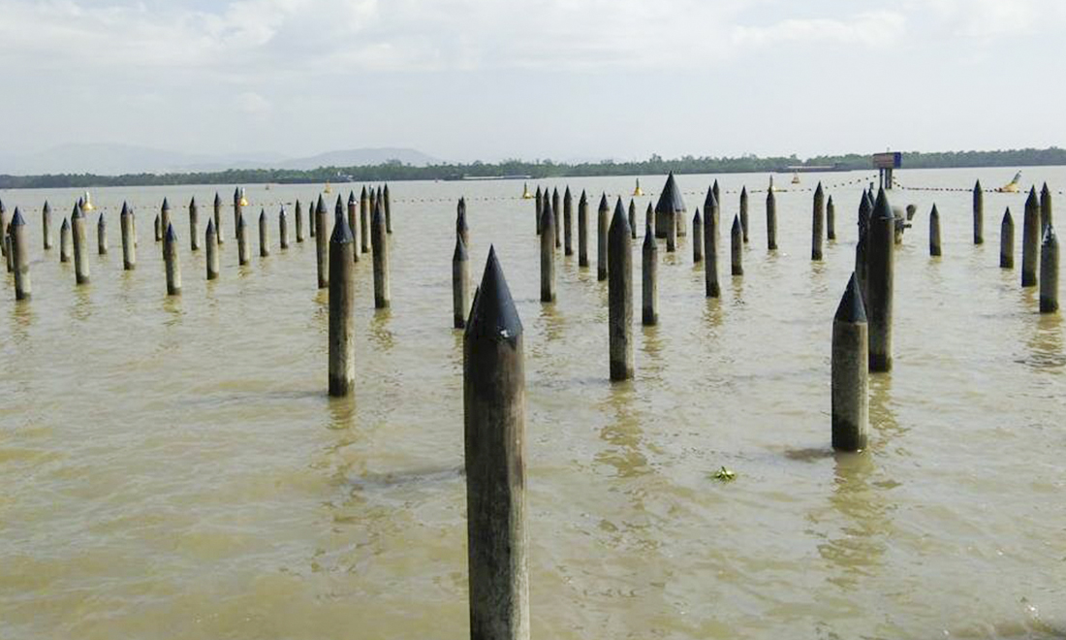
Trận địa cọc Bạch Đằng

Slide 31
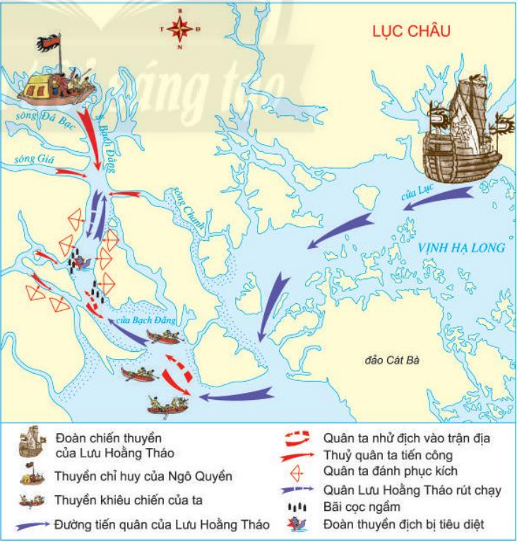
Thuật lại ngắn gọn diễn biến trận chiến trên sông Bạch Đằng năm 938

Slide 32
Cuối năm 938, nhân lúc thuỷ triểu lên, Ngô Quyền cho thuyền nhỏ ra khiêu chiến, nhử quân giặc do Lưu Hoằng Tháo chỉ huy tiến sâu vào cửa sông Bạch Đằng .
Lưu Hoằng Tháo cho quân đuổi theo, vượt qua bãi cọc ngầm.
Đợi khi thuỷ triều rút, Ngô Quyền hạ lệnh tấn công.
Quân giặc hoảng loạn. Lưu Hoằng Tháo tử trận.

Slide 33
Thảo luận và
trả lời câu hỏi vào
Phiếu học tập số 1
Theo em, nét độc đáo trong cách tổ chức đánh giặc của Ngô Quyền thể hiện ở những điểm nào?
Nêu ý nghĩa của chiến thắng Bạch Đằng đối với lịch sử dân tộc?

Slide 34
Nét độc đáo trong cách đánh giặc
Phân tích được thế mạnh - yếu của quân giặc: quân đông, có lợi thế về chiến thuyền; không nắm vững địa hình cụ thể, kéo quân từ xa đến mệt mỏi
Chủ động bày trận địa phục kích, tận lợi dụng lợi thế của sông Bạch Đằng

Slide 35
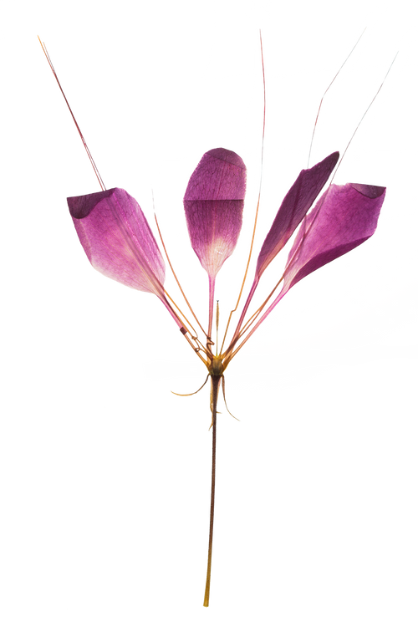
Ý nghĩa lịch sử của chiến thắng Bạch Đằng
Thể hiện ý chí quyết tâm đấu tranh chống xâm lược của dân tộc ta.
Bảo vệ vững chắc nền độc lập dân tộc.
Kết thúc hoàn toàn thời kì đấu tranh giành lại độc lập hàng chục thế kỉ, đưa dân tộc ta bước sang một kỉ nguyên mới.

Slide 36
LUYỆN TẬP
Ai là người đã tự xưng tiết độ sứ năm 905?
A
Khúc Hạo
B
Khúc Thừa Dụ
C
Dương Đình Nghệ
D
Ngô Quyền

Slide 37
Ngô Quyền đã chủ động lên kế hoạch
chống quân Nam Hán ở:
A. Vùng đầm Dạ Trạch
B. Thành Đại La
C. Cửa sông Bạch Đằng
D. Cửa sông Tô Lịch

Slide 38
Chiến thắng Bạch Đằng năm 938 đã chấm dứt thời Bắc thuộc, mở ra thời kì:
A. Tự do, tự chủ lâu dài của dân tộc
B. Độc lập, tự chủ trong thời gian ngắn
C. Đấu tranh giành quyền độc lập, tự chủ
D. Độc lập, tự chủ lâu dài của dân tộc

Slide 39
VẬN DỤNG
Em hãy tra cứu thông tin để biết hiện nay có những con đường, trường học, làng xã hay di tích lịch sử nào mang tên các vị anh hùng dân tộc trong thời Bắc thuộc ở nơi em đang sinh sống.

Slide 40
HƯỚNG DẪN VỀ NHÀ
Trả lời câu 1 – Luyện tập,
SGK trang 99
Làm bài tập Bài 19,
Sách bài tập
Đọc trước Bài 20,
SGK trang 100

Slide 41
THỦY TRIỀU
LƯU HOẰNG THÁO
THỦY CHIẾN

Slide 42
TIẾT ĐỘ SỨ
BẠCH ĐẰNG
CỌC NGẦM

Slide 43
CẢM ƠN CÁC EM
ĐÃ LẮNG NGHE BÀI GIẢNG!

